Slide 1
Родительское
собрание:
«Особенности
современных
детей»

Slide 2
Притча «ПРОРОК»
И женщина с ребенком на груди сказала: «Скажи нам о детях».
И он ответил так: «Ваши дети- это не ваши дети. Они- сыновья и дочери Жизни, заботящейся о самой себе.
Они появляются через вас, но не из вас, и хотя они принадлежат вам, вы не хозяева им. Вы можете подарить им вашу любовь, но не ваши думы, потому что у них есть свои собственные думы. Вы можете дать дом их телам, но не их душам, ведь их души живут в доме завтра, который вам не посетить даже в ваших мечтах. Вы можете стараться быть похожими на них, но не старайтесь сделать их похожими на себя, потому что Жизнь идет не назад и не дожидается Вчера.»
Восточный философ и поэт Халил Джебран.

Slide 3
Тест «Какой Вы РОДИТЕЛЬ?»
1. Какой (ая) ты у меня молодец (умница).
2. Ты способный(ая), у тебя все получится.
3. Ты невыносим(а)!
4. У всех дети, как дети, а у меня...
5. Ты мой(я) помощник(ца).
6. Вечно у тебя все не так.
7. Сколько раз тебе повторять!
8. Какой(ая) ты сообразительный(ая).
9. Чтобы я больше не видел (а) твоих друзей!
10. Как ты считаешь?
11. Ты полностью распустился(сь)!
12. Познакомь меня со своими друзьями.
13. Я тебе обязательно помогу, не переживай!
14. Меня не интересует, что ты хочешь!

Slide 4
Обработка результатов теста:
Если Вы употребляете выражения 1,2,5,8,10,12,13, то начислите себе по одному баллу за каждый ответ.
Если Вы употребляете выражения 3,4,6,7,9,11,14, то начислите себе по два балла за каждый ответ.
Подсчитайте общую сумму баллов.
7-8 баллов: Между Вами и Вашим ребенком царит полное взаимопонимание. Вы не злоупотребляете чрезмерной строгостью.
9-10 баллов: Ваше настроение в общении с ребенком носит непоследовательный характер и больше зависит от случайных обстоятельств.
11-12 баллов: Вы недостаточно внимательны к ребенку, возможно, часто подавляете его свободу.
13-14 баллов: Вы слишком авторитарны. Между Вами и ребенком часто возникает раздражение. Будьте более гибкими в отношении со своим ребенком.

Slide 5
«Человек рождается не для того,
чтобы бесследно исчезнуть никому неизвестной пылинкой….
Человек оставляет себя прежде всего в человеке.
В этом высшее счастье и смысл жизни.
Если хочешь остаться в сердце человеческом,- воспитай своих детей.» .
В. А. Сухомлинский

Slide 6
п.1:«Родители являются первыми педагогами. Они обязаны заложить основы физического, нравственного и интеллектуального развития личности ребенка в раннем детском возрасте.»,
п.2: «Для воспитания детей дошкольного возраста, охраны и укрепления их физического и психического здоровья, развития индивидуальных способностей и необходимой коррекции нарушений развития этих детей в помощь семье действует сеть дошкольных учреждений.»,
п.3. «Отношения между дошкольным образовательным учреждением и родителями (законными представителями) регулируются договором между ними, который не может ограничивать установленные законом права сторон.»

Slide 7
Сейчас наши дети
отличаются от нас больше, чем когда- либо:
за весь известный нам отрезок истории
ничего подобного еще не случалось.

Slide 10
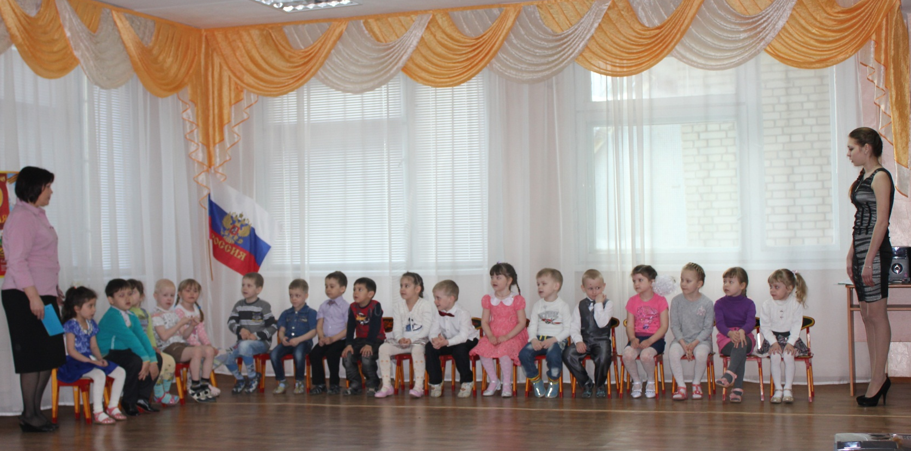
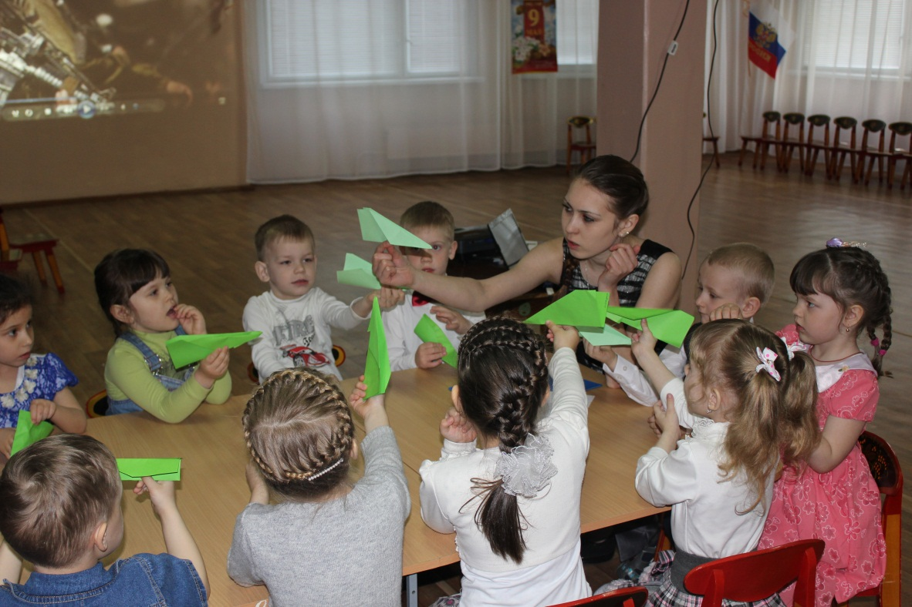

Slide 11
Игра «Мир глазами ребенка»
В нашей жизни, как в одной детской игре, на один вопрос можно ответить по- разному:
Когда я вырасту, я буду….
Мне скучно, когда…
Взрослые любят больше всего…
Мне интереснее всего…
Летом я люблю…
Как меня ругали, когда…
Когда я пойду в школу….
Зимой интереснее всего…
Папа меня хвалит за….
Мама довольна, когда….

Slide 12
Продолжите фразу:
Я благодарен сегодняшней встрече……
Я благодарен своим педагогам……
Я благодарен родителям моей группы…..
Я благодарен своему ребенку….
Я благодарен себе…..

Slide 13
Спасибо
за внимание!

